Slide 1
空き時間を、
売上に変える。
板金工場向け 集客・予約・決済プラットフォーム
Web集客から予約受付、見積、決済までを一つの画面で。
くるぺっと サービスのご案内
kurupet.com

Slide 2
工場経営が抱える、5つの受注課題
CHALLENGE
課題は技術力ではなく、
受注を生む仕組みにある。
受注量の波
01
繁忙期と閑散期の差が大きく、売上が安定しない
02
電話対応の負担
作業中でも手を止めて応対せざるを得ない
03
Web集客の未整備
ノウハウも人手もなく、何から始めるか決められない
04
空き枠の機会損失
稼働できる時間があっても、案件で埋まらない
05
紹介への依存
既存の人脈以外から新規顧客が入らない
腕の良い工場ほど、仕事の入口が「電話」と「紹介」に限られ、空いた時間を売上に変えられていません。
くるぺっと
02

Slide 3

お客様と工場をつなぎ、受注までを一気通貫で支援
SOLUTION
修理・整備を依頼したい
お客様
機能 | 提供価値
新規集客 | Web経由で、紹介以外の新しいお客様を獲得
24時間予約 | 夜間・休日も予約を受け付け、見込み客を逃さない
AIチャット受付 | 問い合わせ一次対応を自動化し、電話対応を削減
決済代行 | オンライン決済で、請求・入金確認の手間を削減
レビュー管理 | 施工後の評価を蓄積し、次の集客につなげる
集客・受付・決済の仕組み
くるぺっと
御社
板金工場
くるぺっと
03

Slide 4
導入による業務の変化
BEFORE / AFTER
領域 | 導入前 | 導入後
受付 | 電話対応のたびに作業が中断 | Web予約とAIチャットで自動受付
稼働 | 空き時間が案件で埋まらない | 空き枠に新規案件を受注
管理 | 予約は紙の台帳で管理 | チャットから決済まで1画面で管理
集客 | 紹介頼みで新規が増えない | レビューが蓄積し、新規とリピートが増加
空き時間が、売上に変わる。
受付の自動化 × 新規案件の流入
くるぺっと
04

Slide 5
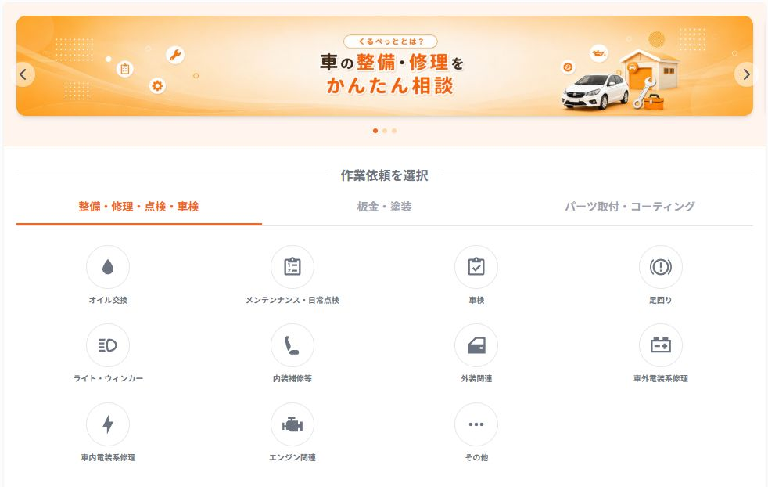
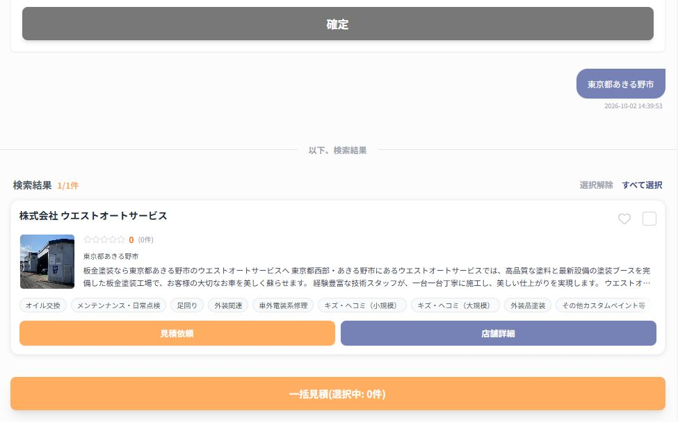
依頼内容から対応店舗を検索し、一括で見積を取得
PRODUCT ｜ ユーザー画面
STEP 1
カテゴリまたはAIで依頼内容を選択
STEP 2
対応店舗をリアルタイム検索・一括見積
くるぺっと
05

Slide 6
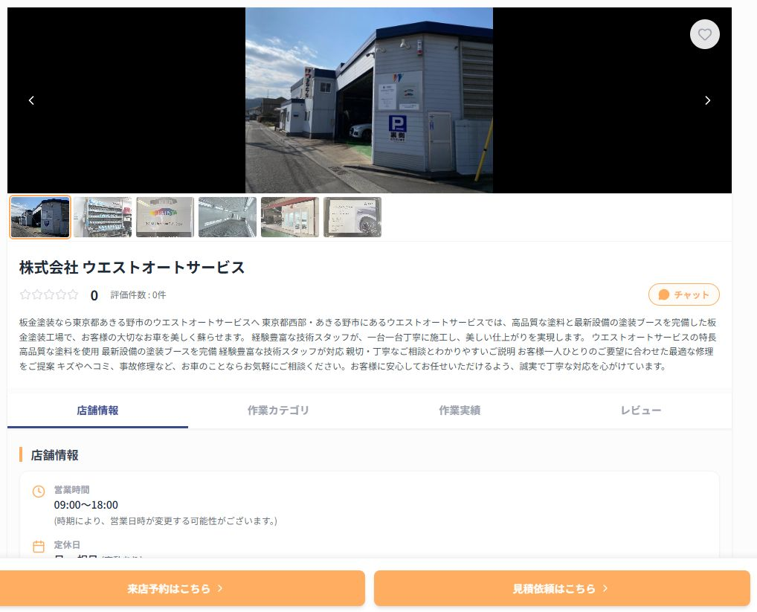
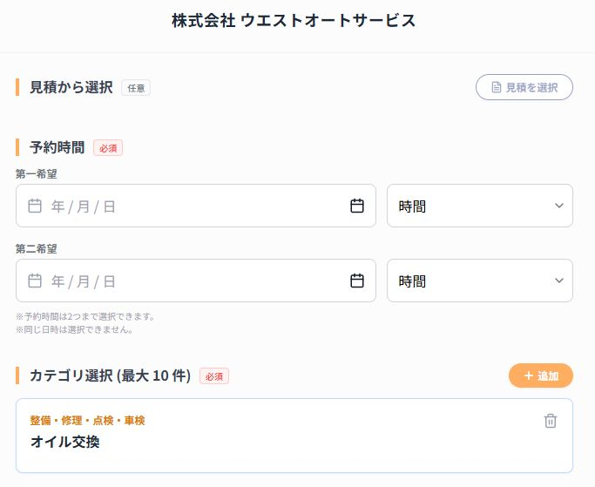
見積確認から来店予約まで、離脱させずに完結
PRODUCT ｜ ユーザー画面
STEP 3
店舗情報・実績・レビューを確認
STEP 4
希望日時を選んで来店予約
くるぺっと
06

Slide 7
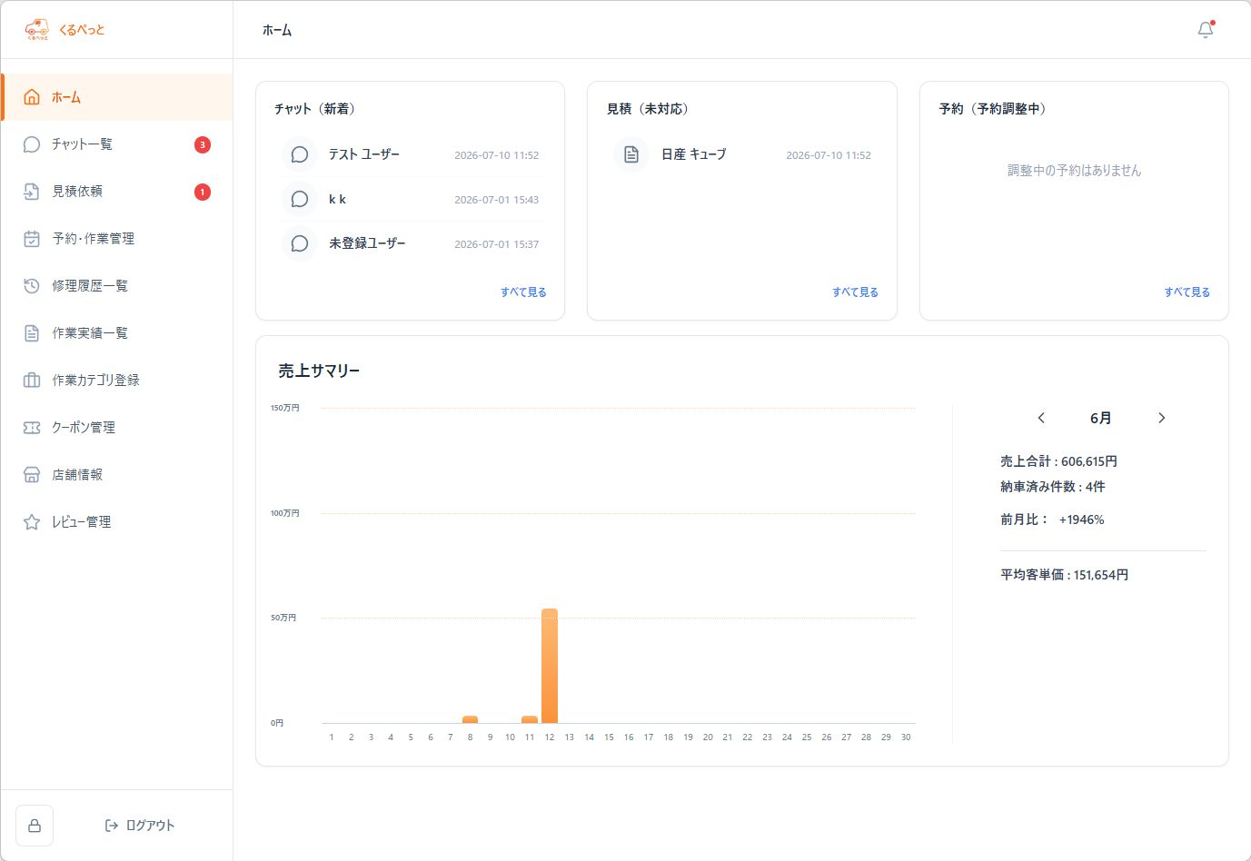
対応が必要な案件を、ダッシュボードで一目で把握
PRODUCT ｜ 店舗管理画面
新着・未対応を集約
新着チャット、未対応の見積、調整中の予約をホームに一覧表示
売上を自動集計
日別売上、納車件数、平均客単価を月ごとに確認
対応漏れを防止
未読件数と通知で、確認すべき案件がすぐ分かる
くるぺっと
07

Slide 8
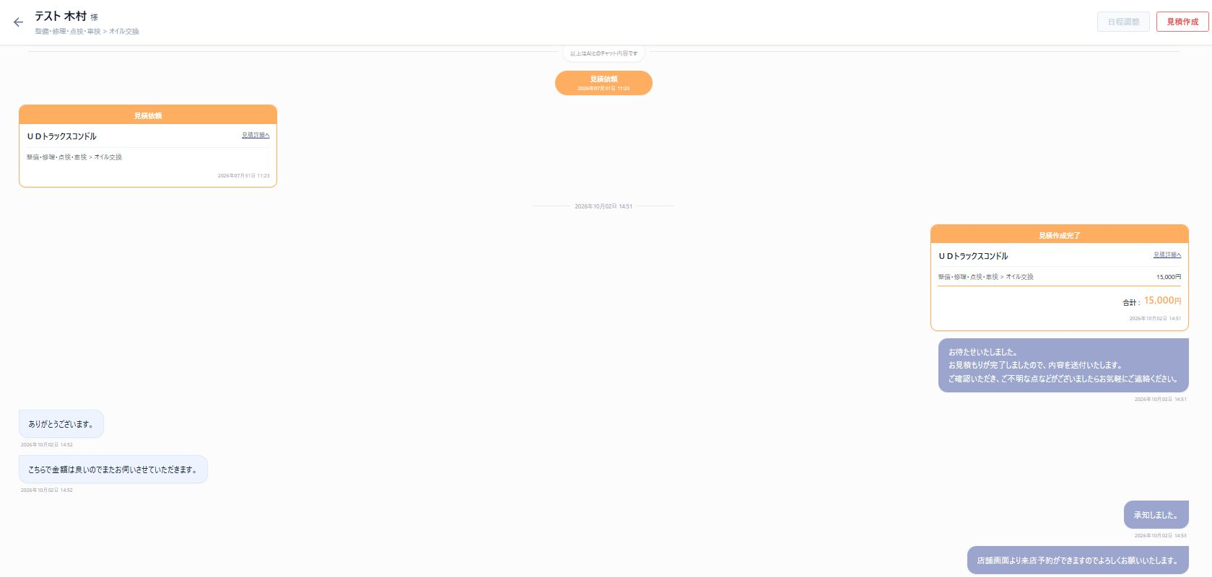
チャット・見積・来店予約を、1つの画面で管理
PRODUCT ｜ 店舗管理画面
やり取りを時系列で
依頼内容、見積、メッセージが一つの履歴に残る
画面の切り替え不要
日程調整と見積作成も、同じ画面から操作
くるぺっと
08

Slide 9
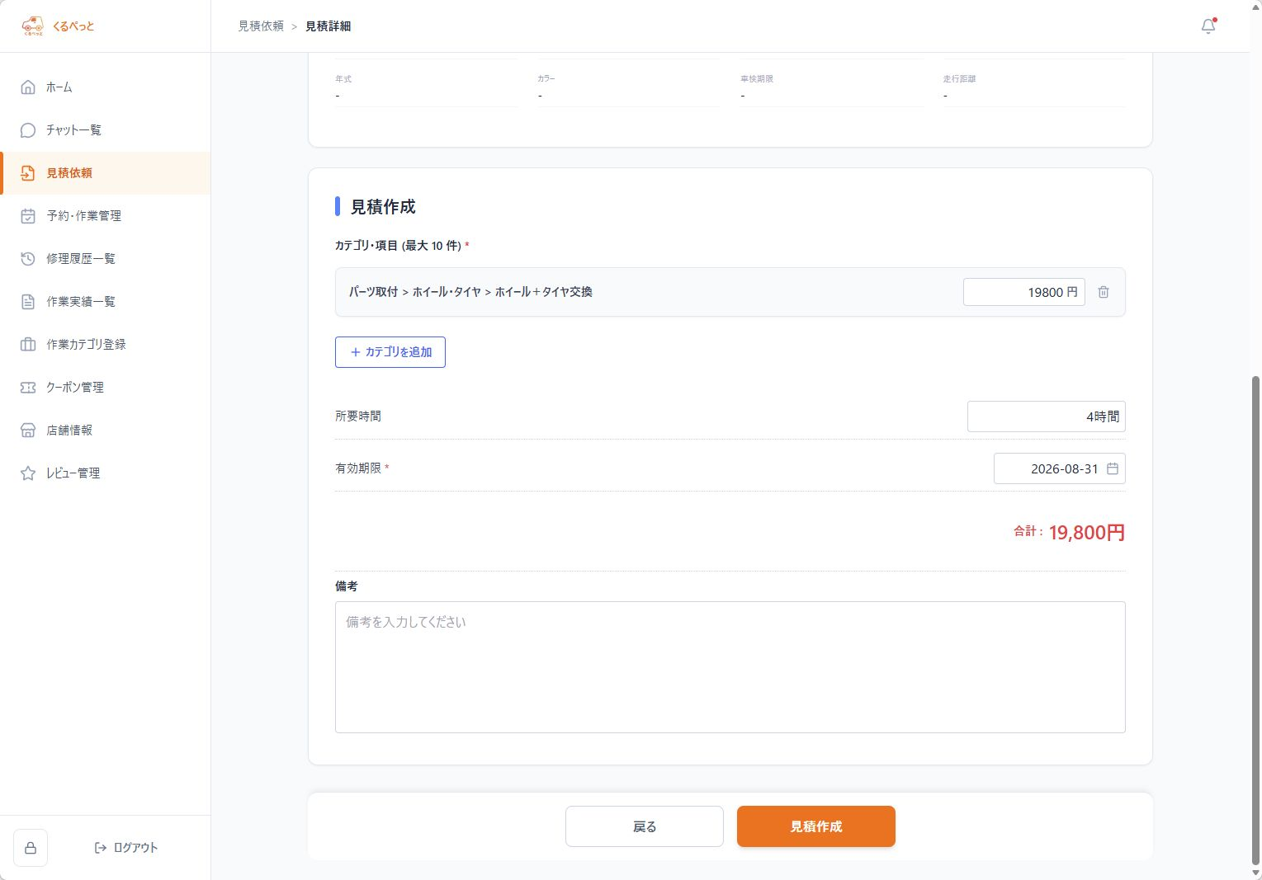
概算見積は、金額と有効期限の入力だけで回答
PRODUCT ｜ 店舗管理画面
入力は最小限
作業項目ごとの金額、所要時間、有効期限を入力するだけ
合計は自動計算
最大10項目まで登録でき、合計金額を自動で算出
回答の速さが受注に
作業の合間に返信でき、比較検討中のお客様を逃さない
くるぺっと
09

Slide 10
月3件の上乗せで、年間144万円の売上増
IMPACT
試算式
月3件
×
平均単価 4万円
×
12か月
=
144万円 / 年
月 3件 増加
月 5件 増加
月 10件 増加
144万円
240万円
480万円
年間の売上増加額
年間の売上増加額
年間の売上増加額
※ 平均単価4万円で試算した売上ベースの金額です。単価が高い案件ほど効果は大きくなります。
10

Slide 11
導入の流れと料金
PLAN & PRICING
01
02
03
04
お申し込み
店舗情報の登録
掲載開始
予約受付スタート
Webまたはお電話で受付
マニュアルに沿って掲載準備
くるぺっと上に店舗を公開
お客様からの依頼・予約を受付
初期費用
月額費用
15,000円
10,000円〜
店舗情報の登録・掲載準備
受注が0件の月は0円
くるぺっと
11

Slide 12
よくあるご質問
FAQ
Q. お客様の支払い方法は？
Q. 利用開始までの期間は？
クレジットカード決済と後払いに対応しています。
アプリのインストールは不要です。Webブラウザから利用でき、即日で開始できます。
Q. ITツールに不慣れでも使えますか？
Q. 店舗登録のサポートはありますか？
チャットから見積、予約、決済までを1画面で完結。マニュアルを見ながらすぐに操作できます。
グループ会社の初回登録でも使用している登録マニュアルをご提供します。
くるぺっと
12

Slide 13
電話を待つ経営から、
予約が入る経営へ。
お電話
0120-829-258
Webサイト
kurupet.com
まずは無料の掲載相談から。御社の状況に合わせてご案内します。
くるぺっと

